Slide 1

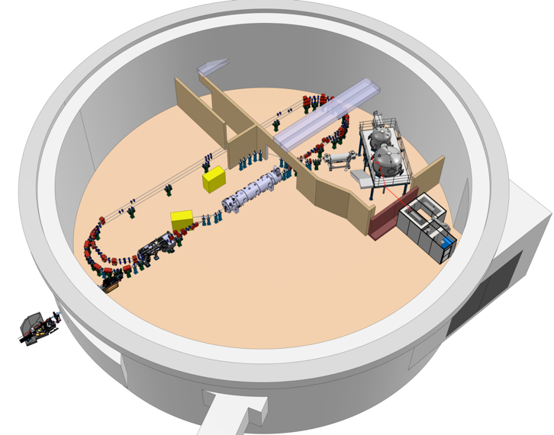
Project Progress Review (PPR) 1-2026
WP- 13
Présenté par: L.Pinot

Slide 2
Etat d’Avancement
CPER
Programmation en cours
Attente du retour de la programmation (16/01/25)
Retour programmation 7/03/25
Programme = 3,2M€ => Hors budget
Objectif est de trouver une solution intégrant radioprotection et l’environnement de PERLE : CTA, Groupe froid, modifications électriques dans l’enveloppe de 2 M€
Finalisation de la solution de l’équipe projet
Présentation aux programmistes le 20 juin
Discussion avec le responsable infrastructure de la programmation le 26 juin
Visite des galerie avec le responsable fluide de la programmation le 30 juin
Retours faisabilité et chiffrage prévu le 04 juillet et repoussé au 11 juillet
Coût opération : 2,5 M€TDC
Dossier d’expertise finalisé le 10 septembre 2025, présenté en pré-CA UPSAY fin septembre. DEX présenté en CA UPSAY début octobre et IDF ensuite.
Programme rendu par la société
DAPI retravaille le programme.
Mars 2026: notification MOE
Travaux 1er Trimestre 2027
Actuel

Slide 3
Etat d’avancement : planning général
procédure d’un marché de maîtrise d’oeuvre suivi d’une procédure d’appel d’offres
pour les travaux
Option privilégiée

Slide 4
Etat d’avancement : planning travaux souhaité

Slide 5
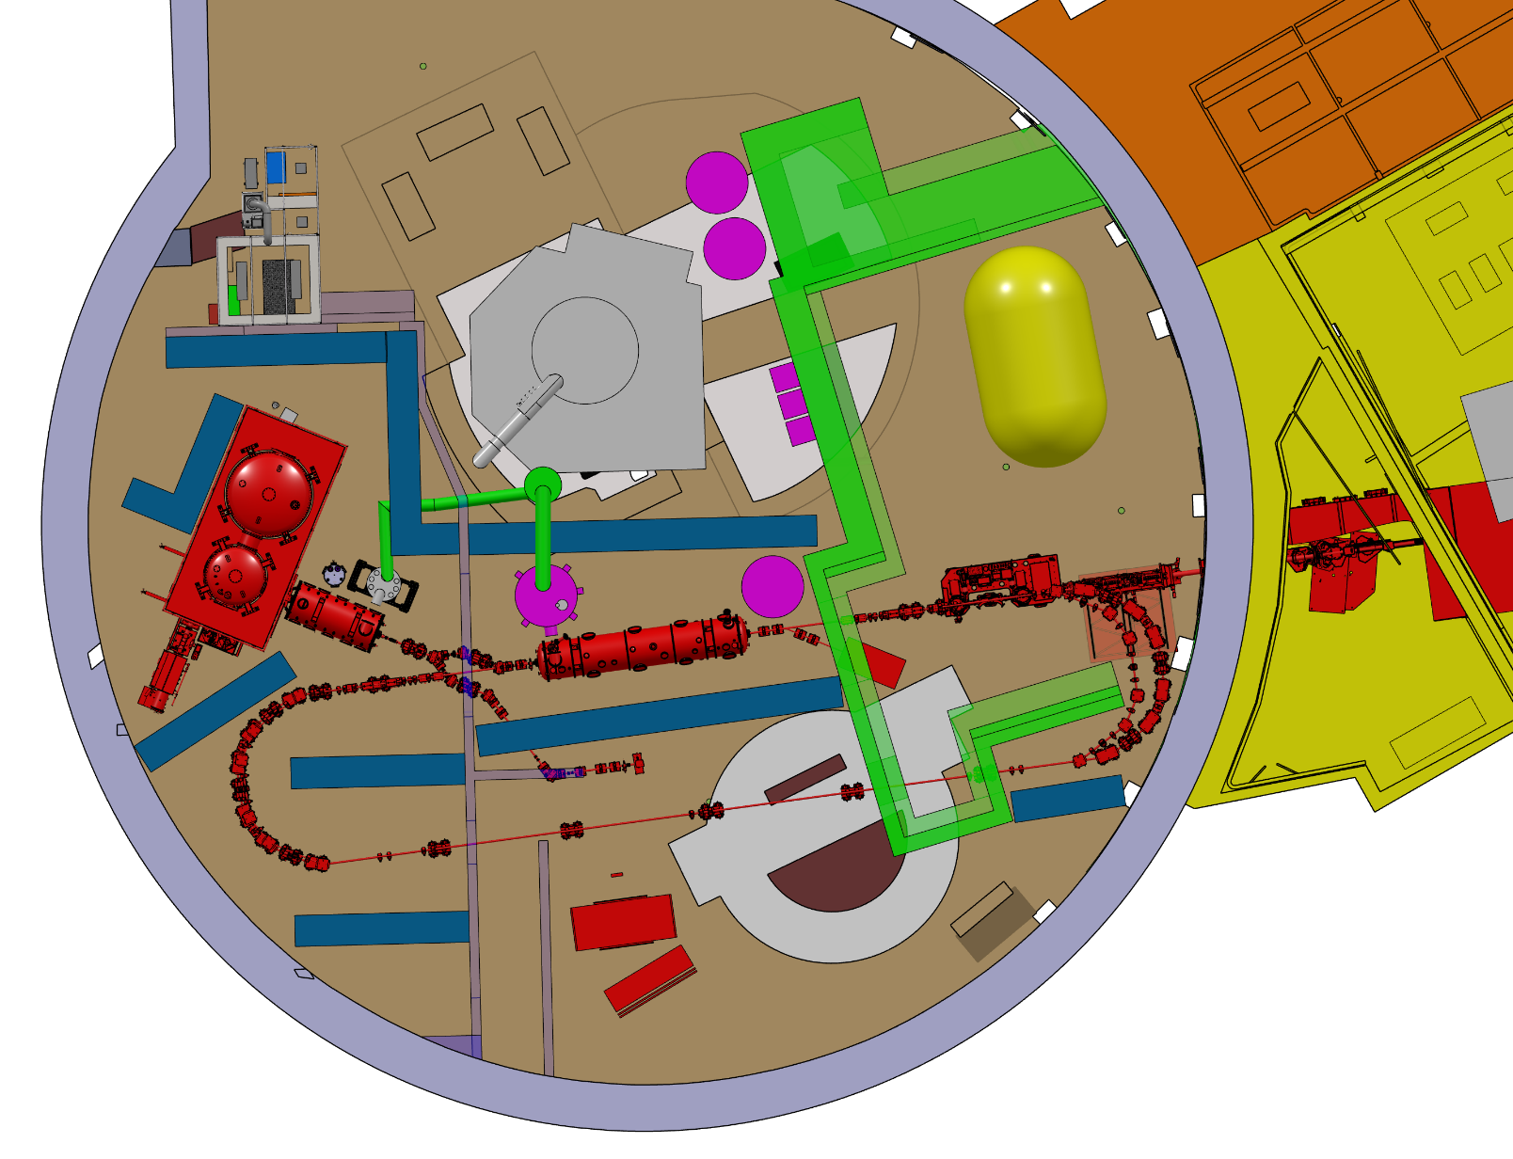
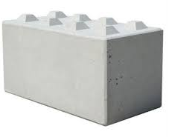
Principe d’implantation : percements et murs
Pas ou peu de destruction
Percements dans les 2 bunkers existants
Ajout de murs de 1 m d’épaisseur constitués
de « légo » béton (bleu sur l’image)
2 x 50cm en quinconce

Slide 6
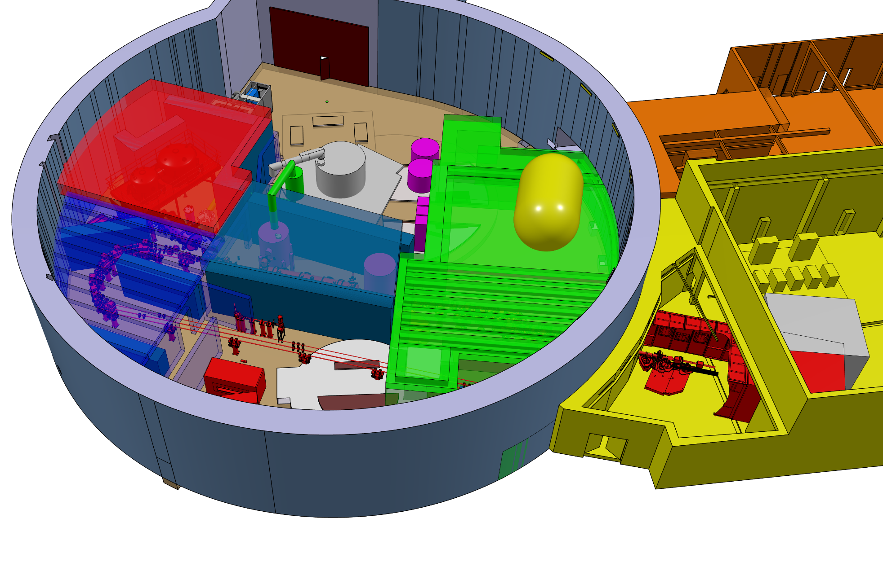
Principe d’implantation : couverture
Zone ThomX
Ep : 55 cm existant + 45 cm à créer
Zone HT
Ep : 1m
Zone CM
Ep : 1m
Zone ARC
Andromède
Ep : 40 cm existant + 60 cm à créer

